Slide 1
Método de búsqueda hash
Tec MM Campus Zapopan
Estructura de datos
03/27/2018
Integrantes:
Delgadillo Sandoval Gilberto
Zavala Ortega David
Corona Lomelí Martín

Slide 2
¿Qué es el método?
En informática, hash se refiere a una función o método para generar claves o llaves, aumenta la velocidad de búsqueda, pero no se requiere que los elementos estén ordenados.
El termino hash proviene, de la analogía con el significado estándar (en ingles) de dicha palabra en el mundo real: picar y mezclar .
Hans Peter Luhn empleado de IBM fue el primero en utilizar el concepto en un memorándum fechado en enero de 1953. Su utilización masiva no fue hasta después de 10 años.

Slide 3
¿Cómo funciona?
Consiste en asignar a cada elemento un índice mediante una transformación del elemento
Para la solución de colisión se resuelve con un numero primo cercano a N

Slide 4
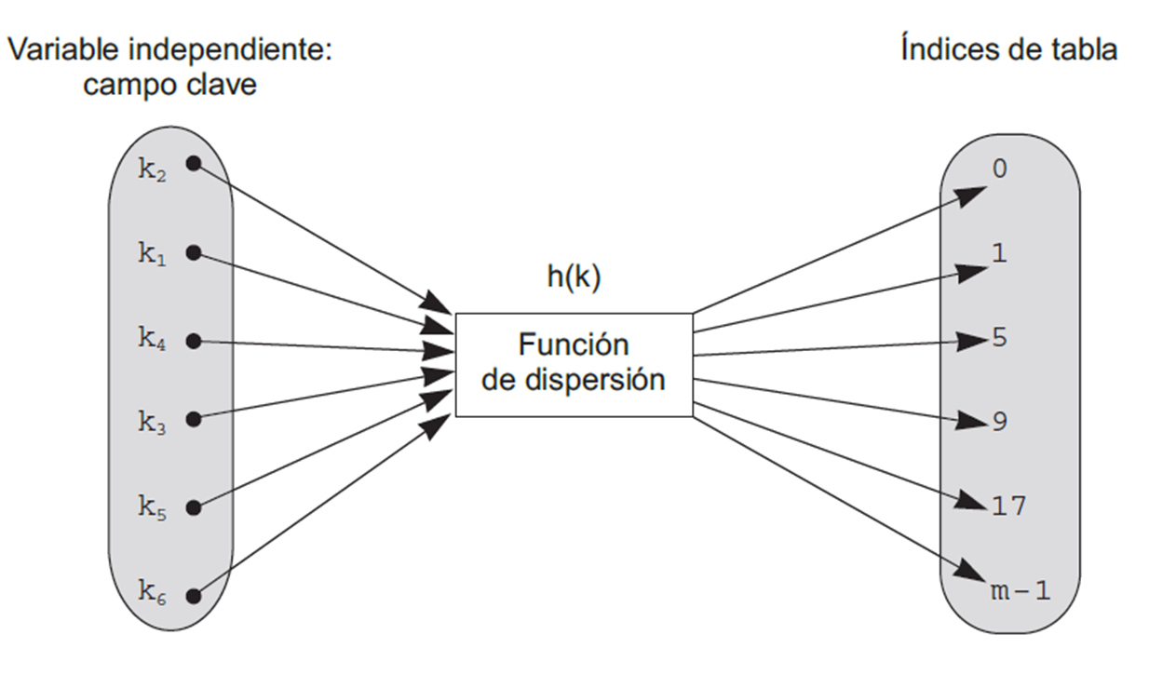
Ejemplo practico

Slide 5
Pseudocodigo

Slide 6
Eficiencia del Algoritmo
La eficiencia de una función hash depende de:
La distribución de los valores de llave que realmente se usan
El numero de valores de llave que realmente están en uso con respecto al tamaño del espacio de direcciones
El numero de registros que pueden almacenarse en una dirección dada sin causar una colisión
La técnica usada para resolver el problema de las colisiones
O(1)

Slide 7
Implementación y ejecución del algoritmo

Slide 8
Glosario

Slide 9
Fuentes de investigación
https://es.wikipedia.org/wiki/Funci%C3%B3n_hash
https://es.slideshare.net/Tonkseverus1/mtodo-de-bsqueda-hash

